Slide 1
Būvju novietojuma, būvapjoma un arhitektūras risinājumu atbilstība būvprojektam
Inesis Grūbe
BVKB Būvniecības kontroles departamenta
Būvdarbu kontroles nodaļas būvinspektors
Vairāk informācijas: www.bvkb.gov.lv
Plāno – kontrolē – iedziļinies – rīkojies!

Slide 2

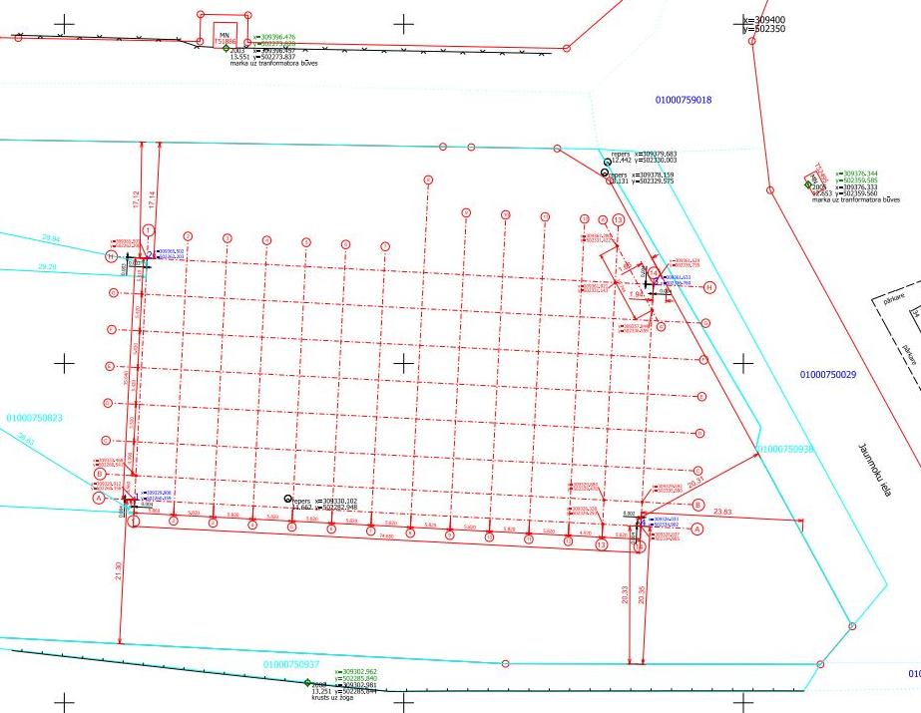
2/12
Būvju novietojums.
Ministru kabineta 02.09.2014. noteikumi Nr. 529 "Ēku būvnoteikumi".
ĒBN 111. ir noteikts, ka galveno būvasu nospraušanas aktu, būvniecības ierosinātājs, septiņu dienu laikā
pēc tā parakstīšanas, iesniedz institūcijā, kura pilda būvvaldes funkcijas.
Veicot objekta uzmērījumus projektēšanas , būvdarbu un nodošanas procesa laikā ir jāievēro vienādi galvenie pamatprincipi:
Objektam ir jāizveido galvenās piesaistes- koordinātes, kuras tiek izmantotas visās objekta būvdarbu stadijās.
Objekta izpilduzmērījumi tiek veikti tiem pašiem punktiem, kas tika iemērīti projektēšanas laikā un ir norādīti ģenplānā, parasti tās ir būvasis.
Izpildmērījumos ir jāparādās divām vērtībām: projekta izmērs un izpilduzmērījuma izmērs.
Pielaides ir pieļaujamas tikai saskaņā ar normatīvos noteikto.

Slide 3
Būvapjoms.
Būvniecības likuma 1.panta 3.punktā ir noteikts, ka būve ir būvdarbu rezultātā radusies ar zemi vai gultni saistīta ķermeniska lieta (ēka vai inženierbūve), kurai ir nosakāms būves lietošanas veids.
Ministru kabineta 12.06.2018. noteikumu Nr.326 „ Būvju klasifikācijas noteikumi” Pielikums. Ēkas ir atsevišķi lietojamas apjumtas būves, kurās var iekļūt cilvēki un kuras ir noderīgas vai paredzētas cilvēku un dzīvnieku patvērumam vai priekšmetu turēšanai.
Ir ēkas, kurām nav sienu (piemēram, nojumēm, pergolām un rotondām), jābūt jumta projekcijas vai citādi iezīmētai robežai, kas nosaka patstāvīgi izmantojamas ēkas teritoriju.
Patstāvīga ēka ir jebkura brīvi stāvoša ēka.
Ir savienotas ēkas (piemēram, rindu, dvīņu vai terašu tipa ēkas). Par patstāvīgu ēku tiek uzskatīta jebkura projektēta ēka, kas atdalīta no citām savienotajām ēkām ar ugunsdrošu sienu, kas atbilst būvniecību regulējošo normatīvo aktu prasībām. Ja šādas ugunsdrošas sienas nav, savstarpēji savienotas ēkas tiek uzskatītas par patstāvīgām ēkām, ja tām ir atsevišķa ieeja, kā arī sava labierīcību sistēma un tās ir patstāvīgi izmantojamas.

Slide 4
Būvapjoms.
Par ēkām tiek uzskatītas arī patstāvīgi izmantojamas pazemes būves, kurās var iekļūt cilvēki un kuras ir noderīgas vai paredzētas cilvēku un dzīvnieku patvērumam vai priekšmetu turēšanai (piemēram, pazemes patvertnes, pazemes slimnīcas, pazemes tirdzniecības centri un darbnīcas, pazemes garāžas).
Ēkas tiek iedalītas dzīvojamās mājās un nedzīvojamās ēkās.
Ministru kabineta 12.06.2018. noteikumu Nr.326 „ Būvju klasifikācijas noteikumi” Pielikumā ir noteikts, ka Inženierbūves ir visas būves, kurām nav ēku pazīmju.
Sekojoši vienmēr ir jāpārbauda vai būvprojektā un būvatļaujā ir norādītas
visas ēkas un visas būves.

Slide 5
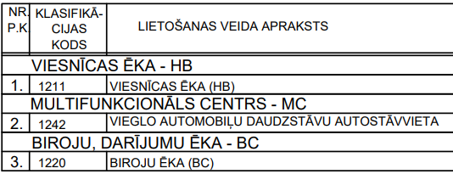
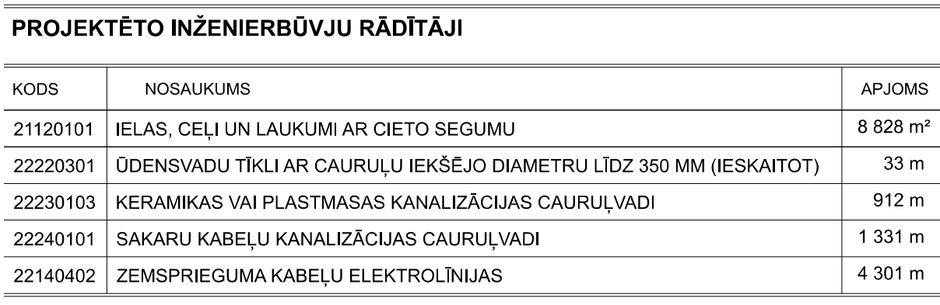
3/12
Būvapjoms.
Ministru kabineta 02.09.2014. noteikumi Nr. 529 "Ēku būvnoteikumi".
ĒBN 71. un 72 punktos ir noteikts, ka būvprojekta ģenplānā norāda projektējamo būvju eksplikāciju ar kadastra apzīmējumu (ja tāds ir piešķirts), galveno lietošanas veidu, apbūves rādītājus un galvenos apbūvi raksturojošos parametrus.

Slide 6
4/12
Būvapjoms
Apskatīsim piemēru:
Būvprojekta GP lapā ir norādīta būvju eksplikācija (ēkas un inženierbūves), kuras ir paredzēts realizēt esošajā būvniecības lietā, savukārt būvatļaujā ir norādītas tikai 2 būves ( jaunbūve ar kadastra apzīmējumu … un pārbūvējama ēka ar kadastra apzīmējumu..), līdz ar to ir konstatēta neatbilstība starp būvprojektu, būvatļauju un faktisko situāciju. Proti, būvatļaujā nav reģistrētas visas projektējamās būves - kurām saskaņā ar 12.06.2018. MK Nr.326 "Būvju klasifikācijas noteikumi" nosakāms lietošanas veids (ĒBN 72.1.5.apakšpunkts). Šādas būvprojekta izmaiņas, saskaņā ar BL 16. panta (2²) daļu, ir veicamas, tās saskaņojot ar būvvaldi.
Šajā situācijā autoruzraugam, atbilstoši VBN 113.1. apakšpunktam nepieciešams iesniegt būvniecības ierosinātājam informāciju - būvju eksplikāciju ģenerālplānā ar visām projektējamām būvēm (norādot, kuras būves ir norādītas un kuras nav norādītas), kurām nosakāms lietošanas veids un būves grupa, papildus veicot attiecīgu ierakstu būvdarbu žurnāla sadaļā "Autor uzraugu ieraksti".
Savukārt būvniecības ierosinātājam , VBN 130.punkta kārtībā, būvvaldē ir jāiesniedz iesniegums par izmaiņām būvatļaujā, ar mērķi papildināt būvatļauju, ar visām projektējamām būvēm (ēkām un inženierbūvēm).

Slide 7
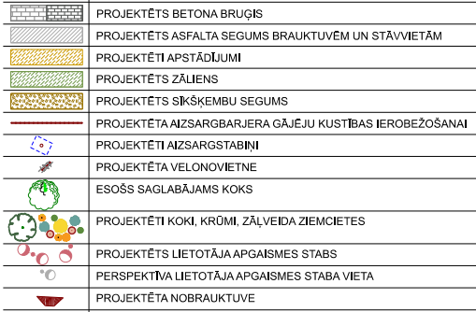

6/12
Būvapjoms
Būvprojektā ir jābūt precīzai informācija par paveicamo darbu apjomu. Projektētājam projekta dokumentācijā ir jānorāda visi būvdarbu un būvizstrādājumu apjomi.
Būvdarbu veicējs, saskaņā ar šiem apjomiem veic būvdarbu izmaksu aprēķinus un būvdarbus.
Būvuzraugs un būvinspektors saskaņā ar būvprojektā pieejamo informāciju veic būvdarbu apjomu kontroli un objekta pieņemšanu ekspluatācijā.

Slide 8
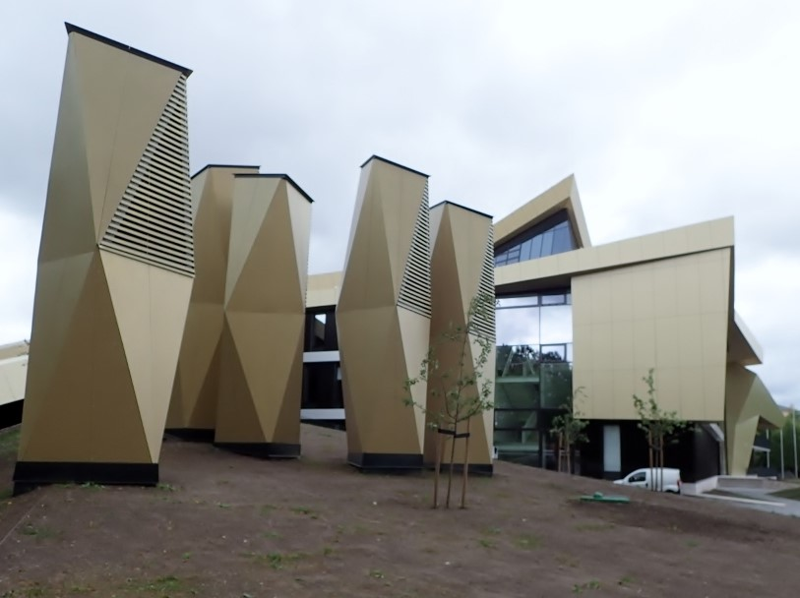
Arhitektūras risinājumu atbilstība būvprojektam
7/16
Būvprojekta izstrādātājs izstrādā būvprojektu tādā apjomā, kāds ir nepieciešams
būvniecības ieceres realizācijai.
Būvprojekta arhitektūras daļa ietver būvprojekta autora māksliniecisko un tehnisko ideju kopumu, kas ir atspoguļots atsevišķā projekta sadaļās un ir saskaņots ar būvniecības ierosinātāju:
* ēkas stāvu plāni ar telpu izmēriem un lietošanas veidu;
* arhitektoniskais veidols, fasādes, to apdare;
* ēkas raksturīgie griezumi ar augstuma atzīmēm;
* telpu interjera apdares risinājumi;
Bez tam ēkas novietojums, būvapjomi un fasāžu risinājumi ir jāsaskaņo ar būvvaldi. Nav pieļaujamas iepriekšminēto apjomu izmaiņas bez saskaņojuma ar būvniecības ierosinātāju un būvvaldi.

Slide 9
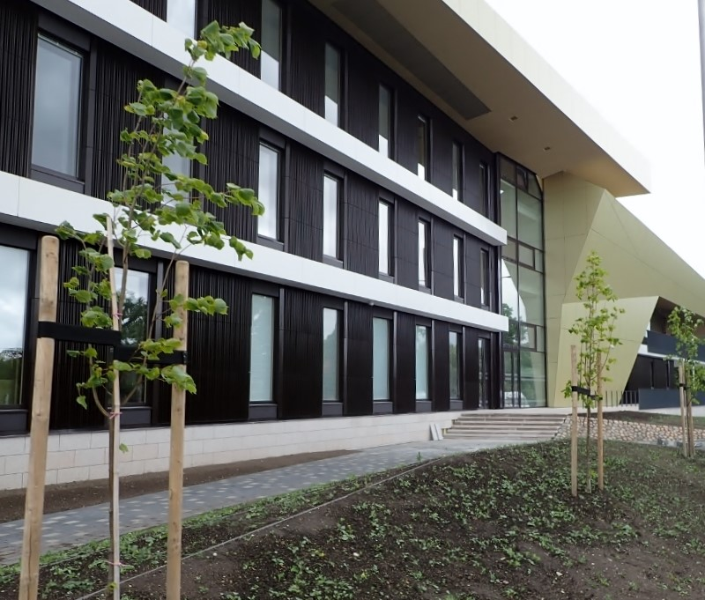
Arhitektūras risinājumu atbilstība būvprojektam
8/16
Būvvalde vai institūcija, kura pilda būvvaldes funkcijas, var atteikt izmaiņu saskaņošanu vai būvatļaujas nosacījumu grozīšanu, ja paredzētās izmaiņas būtiski skar būves arhitektonisko veidolu vai neatbilst normatīvo aktu prasībām, ciktāl šo prasību kontrole ir būvvaldes vai institūcijas, kura pilda būvvaldes funkcijas, kompetencē.
Būvprojektā ir noteiks fasādes krāsojums, kas ir jāizbūvē saskaņā ar projektā noteiktajiem krāsu toņiem. (Būvprojektā ir noteikti precīzi krāsu kodi). Būvuzņēmējs nevar veikt fasādes apdares darbus pēc principa: ir līdzīgs, gandrīz atbilst.
Tāda pati situācija ir ar logu vērtņu – ailu dalījumiem. Dalījumam ir jāatbilst būvprojektā norādītajam.

Slide 10
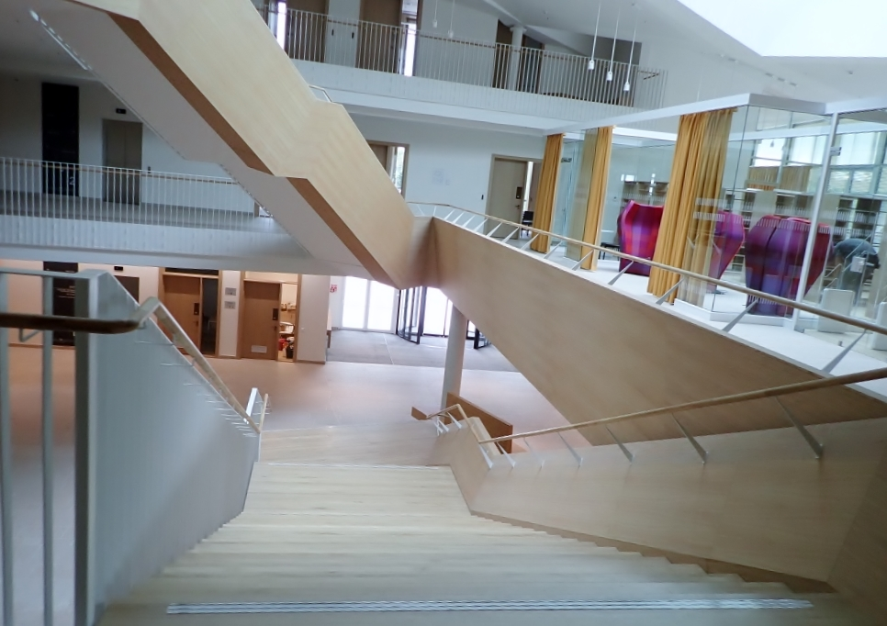
Arhitektūras risinājumu atbilstība būvprojektam
9/16
Būvprojektā būtiska loma ir ēkas plānojumam, kas sastāv no stāvu plāniem ar telpu izmēriem, kvadratūrām un lietošanas veidu.
Būvdarbu gaitā bieži vien tiek veiktas telpu plānojuma izmaiņas, kas ir jāsaskaņo ar būvniecības ierosinātāju. Būvuzņēmējs būvdarbus var veikt tikai atbilstoši pēdējām saskaņotām būvprojekta izmaiņām.
Pirms būvdarbu pabeigšanas objektā tiek veikta ēkas kadastrālā uzmērīšana. Pirms objekta nodošanas ekspluatācijā, būvniecības dalībniekiem ir jāsalīdzina- jāpārbauda ēkas faktiskā situācijas un būvprojekta pēdējo izmaiņu, stāvu plānu atbilstība kadastrālās uzmērīšanas lietā pievienotajiem plāniem.
Atšķirības un neatbilstības nav pieļaujamas.

Slide 11
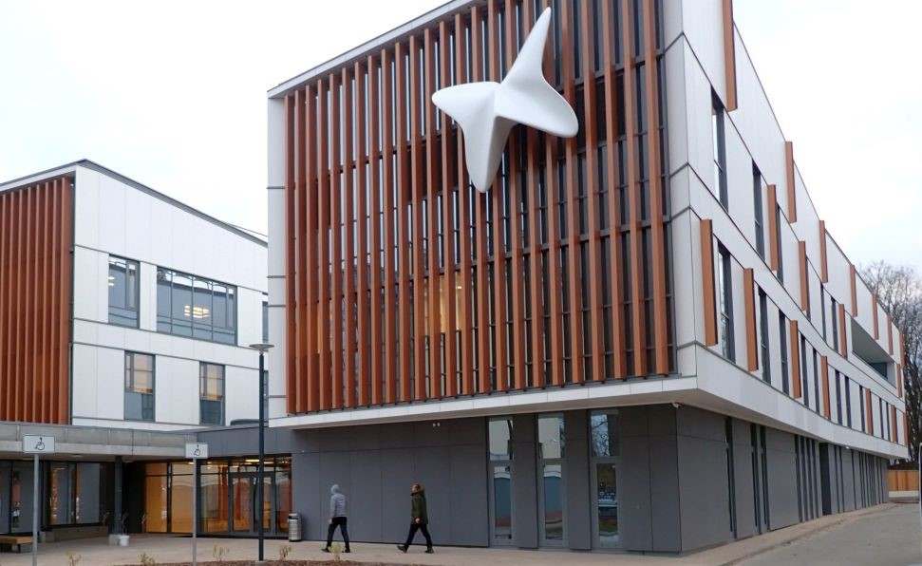
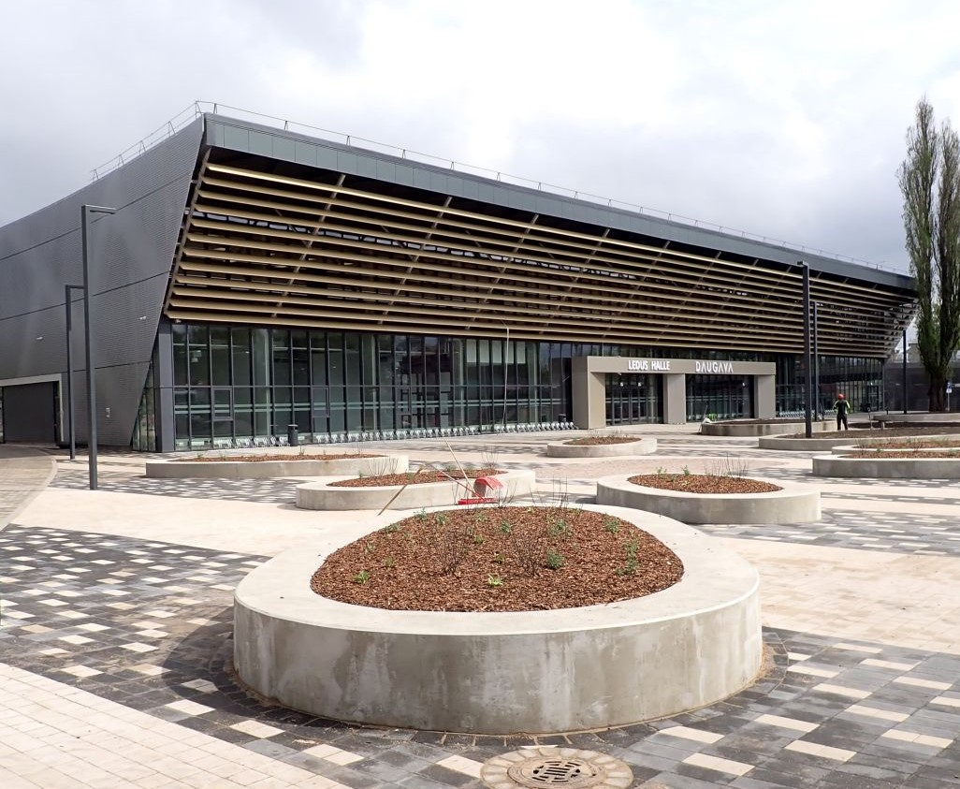
Arhitektūras risinājumu atbilstība būvprojektam
10/12

Slide 12
Jautājumi
Plāno – kontrolē – iedziļinies – rīkojies!
Vairāk informācijas: www.bvkb.gov.lv

Slide 13
Paldies par uzmanību!
Plāno – kontrolē – iedziļinies – rīkojies!
Vairāk informācijas: www.bvkb.gov.lv

